Slide 1

Antecedentes: Aplicación de Clasificación Automatizada de Lenguas Marcadas y No Marcadas para el Diagnóstico de Bruxismo y Desórdenes Orales Utilizando Técnicas de Aprendizaje Profundo
Anderson Calloquispe Ccoya

Slide 2
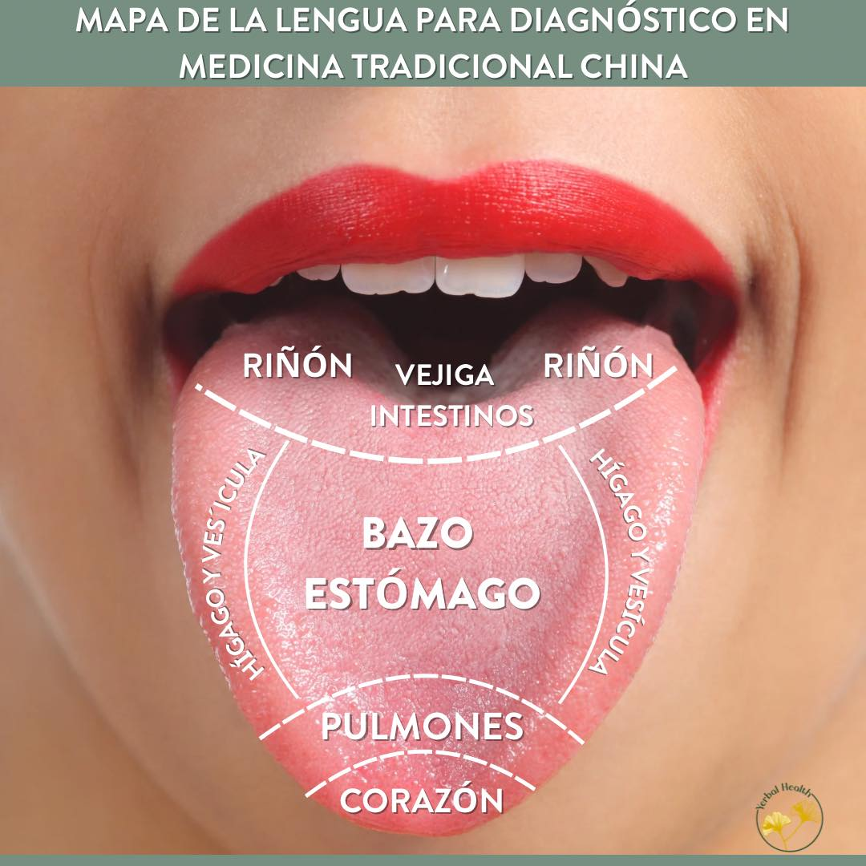
Swin-ResNet: Research and Implementation of a Tooth-Marked Tongue Classification Method Combini
OBJETIVO
Desarrollar un modelo basado en aprendizaje profundo para detectar y clasificar lenguas marcadas por dientes, mejorando la precisión del diagnóstico de la deficiencia de bazo en la medicina china.
Se e utilizó 1.500 imágenes clínicas de la lengua del Hospital ShuGuang, afiliado a la Universidad de Medicina Tradicional China de Shanghai.

Slide 3
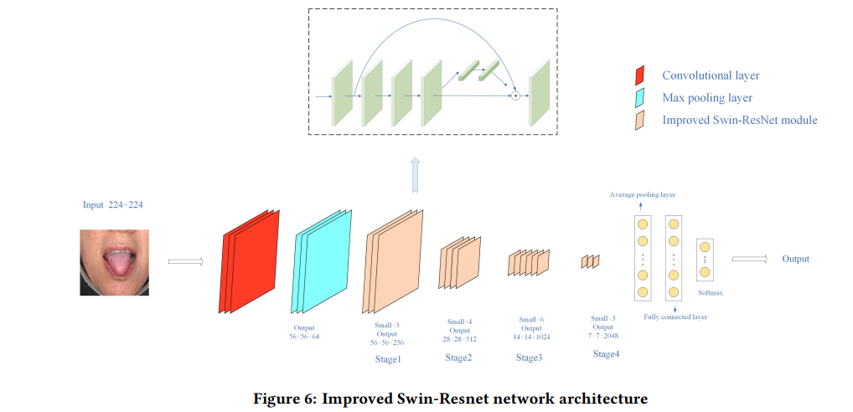
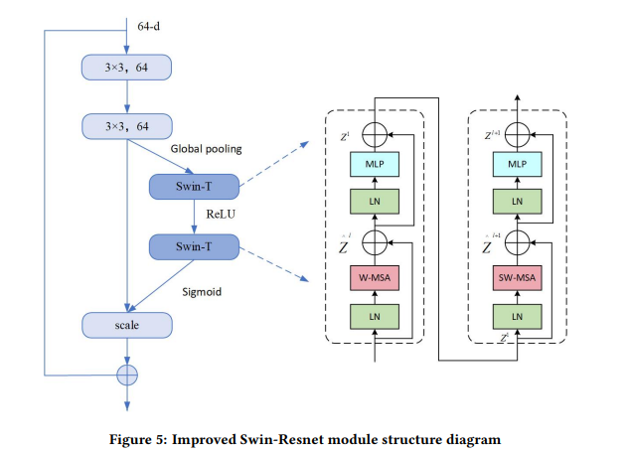
METODOLOGIA
Se diseñó un modelo de clasificación integrando Resnet y Swin-Transformer (Swin-Resnet), que emplea convoluciones y un módulo Swin-T para la extracción de características y una capa completamente conectada para la clasificación de alta precisión.

Slide 4
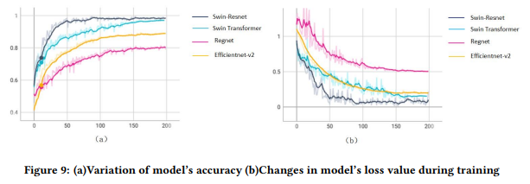
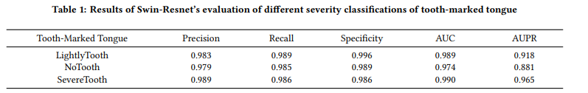
RESULTADOS
El modelo Swin-Resnet logró una precisión promedio de 0.9959 en la clasificación de tres tipos de lenguas marcadas por dientes (Ligera, Ninguna y Severa), con precisiones específicas de 0.9832, 0.9792 y 0.9890, respectivamente.

Slide 5
FUENTE
Zhao, Xinshen & Zhao, Bo & Kong, Xiangyong & Wang, Ping. (2024). Swin-ResNet: Research and Implementation of a Tooth-Marked Tongue Classification Method Combining ResNet-50 and Swin Transformer. 10.1145/3644116.3644271.

Slide 6
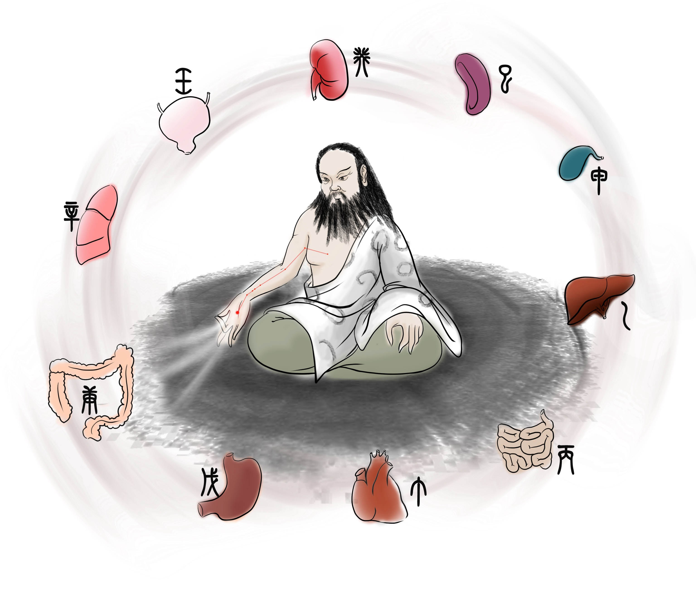
Research status and prospect of tongue image diagnosis analysis based on machine learning
OBJETIVO
Investigar el uso de técnicas de aprendizaje automático, como redes neuronales convolucionales (CNN) y Transformers, en el análisis de imágenes de diagnóstico de lengua en la MTC para mejorar la precisión y estandarización de los procedimientos.
Se empleó el dataset público BioHit que cuenta con 300 imágenes de lenguas.

Slide 7
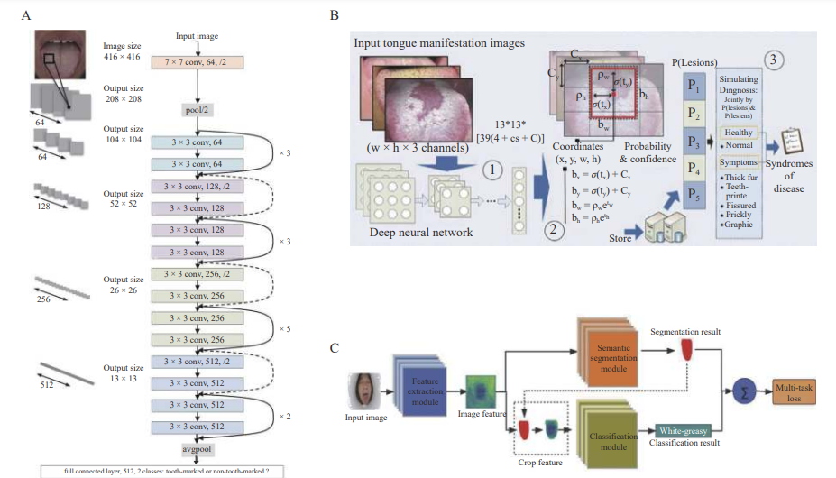
METODOLOGÍA

Slide 8
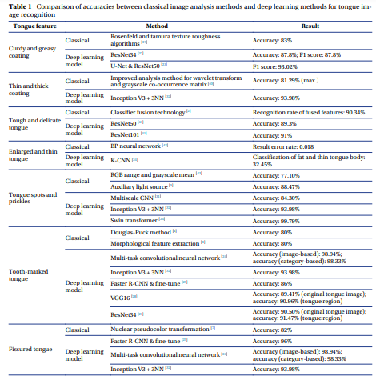
RESULTADOS

Slide 9
FUENTE
Jiatuo, X. U., Tao, J. I. A. N. G., & Shi, L. I. U. (2024). Research status and prospect of tongue image diagnosis analysis based on machine learning. *Digital Chinese Medicine, 7*(1), 3-12. https://doi.org/10.1016/j.dcmed.2024.04.002

Slide 10
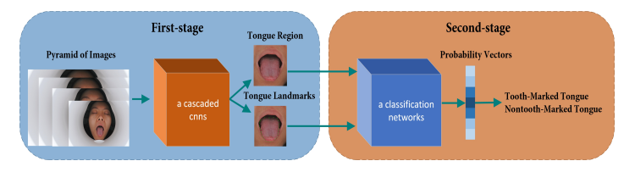
An Automatic Recognition of Tooth-Marked Tongue Based on Tongue Region Detection and Tongue Landmark Detection via Deep Learning
OBJETIVO
Proponer un método de dos etapas para la detección y clasificación de lenguas marcadas por dientes, utilizando técnicas de aprendizaje profundo para mejorar la precisión en el diagnóstico de medicina tradicional china (MTC).
Se empleó 1,858 imágenes de lengua en el Hospital Afiliado de la Universidad de Medicina Tradicional China de Chengdu.

Slide 11
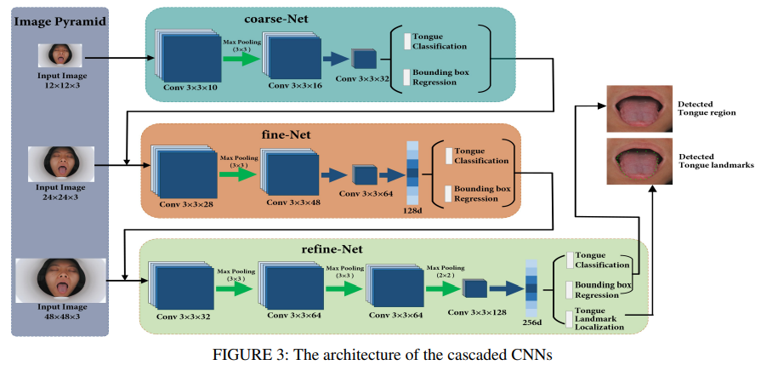
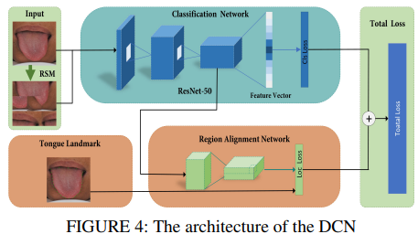
METODOLOGÍA

Slide 12
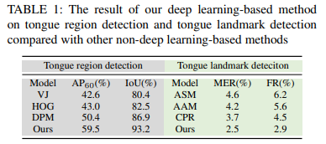
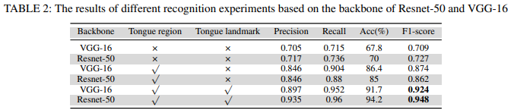
RESULTADOS

Slide 13
fuentes
Tang, Wenjun & Gao, Yuan & Liu, Lei & Xia, Tingwei & He, Li & Zhang, Song & Guo, Jinhong & Li, Weihong & Xu, Qiang. (2020). An Automatic Recognition of Tooth-Marked Tongue Based on Tongue Region Detection and Tongue Landmark Detection via Deep Learning. IEEE Access. PP. 1-1. 10.1109/ACCESS.2020.3017725.

